Slide 1

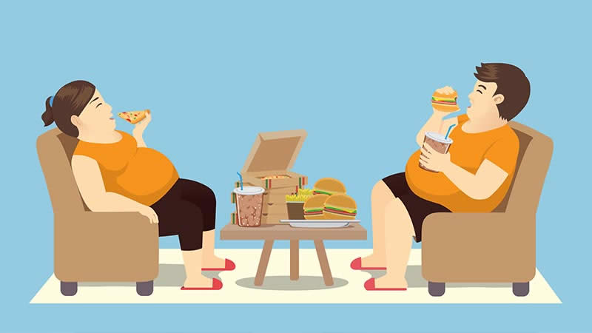
السمنة
By: Jordan Abu joudeh

Slide 2

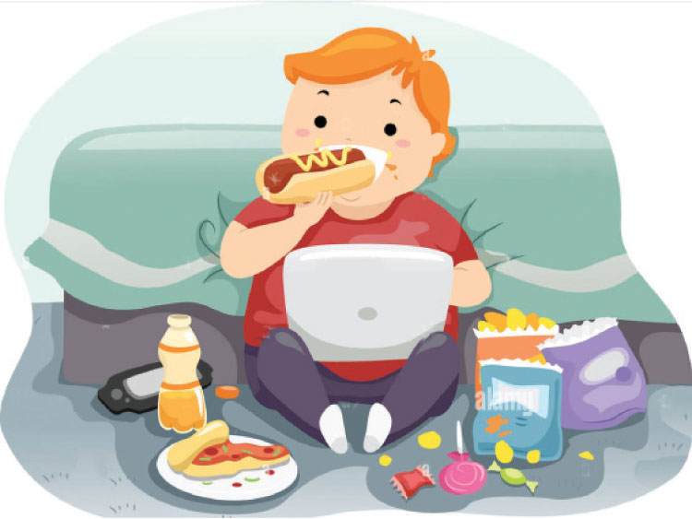
ما هي السمنة؟
أعلنت الصحافة أن السمنة هي , السمنة ببساطة هي ازدياد الخلايا الدهنية في الجسم مما يؤدي إلى ازدياد الوزن، وتكون السمنة مفرطة أو مرضية إذا أصبحت تهدد عضو أو أكثر من الجسم بالمرض.

Slide 3
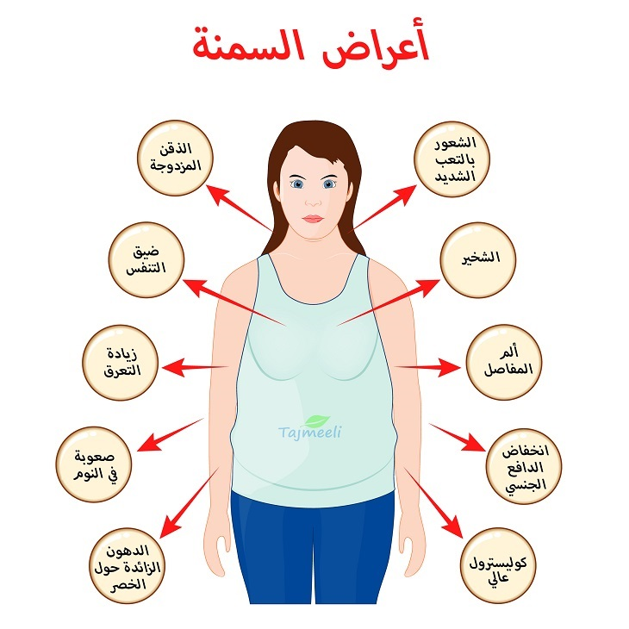
أعراض السمنة
أعلنت الصحافة أن بعض الأعراض هي: هيمرض القلب والسكتات الدماغية.
داء السكري من النوع الثاني.
أنواع معينة من السرطان.
مشكلات الهضم.
انقطاع النفس النومي.
الالتهاب المفصلي العظمي.
أعراض كوفيد 19 حادة.

Slide 4
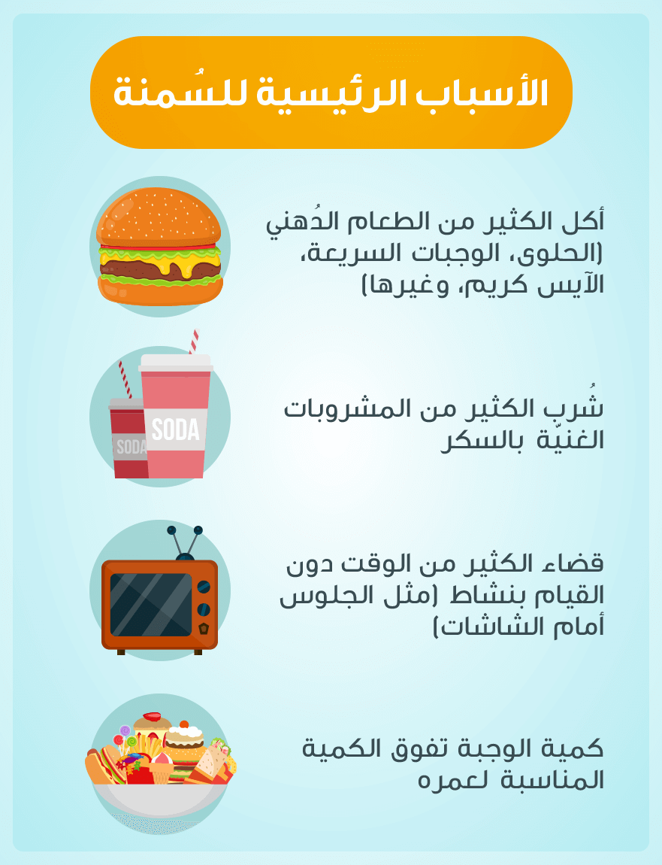
أسباب السمنة
أعلنت الصحافة أن بعض أسباب السمنة هي:
طبيعة النمط الغذائي للفرد أو الأسرة.
من لديه تاريخ مرضي عائلي.
غياب أو قلة ممارسة الرياضة.
من لديه تاريخ مرضي عائلي.
التقدم بالعمر.

Slide 5
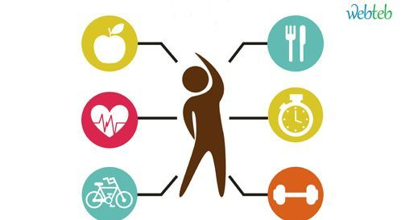
علاج السمنة
أعلنت الصحافة أن بعض علاجات السمنة هي:
زيادة الأنشطة البدنية أو ممارسة التمارين الرياضية.

Slide 6
شكرًا

